Slide 1

Università degli Studi di Torino Dipartimento di Informatica Corso di Laurea Magistrale in Informatica
Estrazione di conoscenza Per una
storiografia digitale
Candidato:
Biondi Giuseppe
Relatore:
Vincenzo Lombardo
Anno Accademico 2020 - 2021

Slide 2



Introduzione
HiStoryGraphia è un progetto di ricerca per la raccolta di contenuti storici.
nuovi contenuti
HiStoryGraphia
Modulo estrazione informazioni
Risorse
open-source lingua italiana

Slide 3
contenuti
Estrazione di informazioni:
Wrapping
Estrazione di entità
Estrazione di relazioni
Dominio storico
HiStoryGraphia
Il modulo Storytelling2Knowledge
Sperimentazione e risultati

Slide 4
Estrazione di informazioni
Wrapping
Estrazione di entità
Estrazione di relazioni

Slide 5
wrapping
Una procedura per estrarre un particolare contenuto da una risorsa dotata di struttura
Fonte: N. Kushmerick, D. S. Weld, and R. B. Doorenbos, “Wrapper induction for information extraction,” in IJCAI, 1997

Slide 6
WRAPPING
Articolo: San Bernardo Castelletto Stura
[Diocesi]: Diocesi di Asti; dal 1430 Diocesi di Mondovì e in seguito alla riorganizzazione post-napoleonica (1817) passa sotto la Diocesi di Cuneo [fonte: L. Berra, Riordinamento delle Diocesi di Mondovì, Saluzzo, Alba e Fossano ed erezione della Diocesi di Cuneo nel 1817, in “Bollettino della Società per gli Studi Storici, Archeologici e Artistici della Provincia di Cuneo”, 36, 1955, p. 51]
[Dipendenze]: Dal 1430 il territorio di Castelletto è assorbito in quello di più vasta pertinenza della “villanova” di Cuneo [fonte: R. Comba, Due resoconti inediti della castellania di Cuneo (1388-1409), in “Bollettino della Società per gli Studi Storici, Archeologici e Artistici della Provincia di Cuneo” , 67, 1972, pp. 32-33]. Nel 1619 Castelletto è infeudato ad Amedeo Ponte di Scarnafigi; nel 1661 passa a Francesco Bartolomeo Sandri Trotti, marchese di Montanera, che nel 1668 lo vende a Giovanni Battista Lamberti, famiglia a cui apparterrà fino al periodo della conquista francese [fonte: M. Ristorto, Castelletto Stura. Storia civile e religiosa, Cuneo 1977, pp. 56-73; G. Comino, Castelletto Stura, 1998 https://www.archiviocasalis.it/localized-install/content/castelletto-stura].

Slide 7
WRAPPING
Articolo: San Bernardo Castelletto Stura
[Diocesi]: Diocesi di Asti; dal 1430 Diocesi di Mondovì e in seguito alla riorganizzazione post-napoleonica (1817) passa sotto la Diocesi di Cuneo [fonte: L. Berra, Riordinamento delle Diocesi di Mondovì, Saluzzo, Alba e Fossano ed erezione della Diocesi di Cuneo nel 1817, in “Bollettino della Società per gli Studi Storici, Archeologici e Artistici della Provincia di Cuneo”, 36, 1955, p. 51]
[Dipendenze]: Dal 1430 il territorio di Castelletto è assorbito in quello di più vasta pertinenza della “villanova” di Cuneo [fonte: R. Comba, Due resoconti inediti della castellania di Cuneo (1388-1409), in “Bollettino della Società per gli Studi Storici, Archeologici e Artistici della Provincia di Cuneo” , 67, 1972, pp. 32-33]. Nel 1619 Castelletto è infeudato ad Amedeo Ponte di Scarnafigi; nel 1661 passa a Francesco Bartolomeo Sandri Trotti, marchese di Montanera, che nel 1668 lo vende a Giovanni Battista Lamberti, famiglia a cui apparterrà fino al periodo della conquista francese [fonte: M. Ristorto, Castelletto Stura. Storia civile e religiosa, Cuneo 1977, pp. 56-73; G. Comino, Castelletto Stura, 1998 https://www.archiviocasalis.it/localized-install/content/castelletto-stura].
Diocesi
Fonti
Dipendenze

Slide 8
Estrazione di entità
Tasks:
Named Entity Recognition
Entity Linking
Tecniche:
Gazetteer

Slide 9
task Named entity recognition
…
I confratelli di Santa Croce commissionano (1658 - 1660) un ciclo di dodici tele a Lorenzo Gastaldi.
…
Il modello decorativo di riferimento è quello della Confraternita di Santa Croce a Cuneo, dove nel 1626 sono allestite le tele con i Miracoli della Vera Croce dipinti nel 1626 da Giulio e Giovanni Battista Bruno
…

Slide 10
task Named entity recognition (NER)
…
I confratelli di Santa Croce commissionano (1658 - 1660) un ciclo di dodici tele a Lorenzo Gastaldi.
…
Il modello decorativo di riferimento è quello della Confraternita di Santa Croce a Cuneo, dove nel 1626 sono allestite le tele con i Miracoli della Vera Croce dipinti nel 1626 da Giulio e Giovanni Battista Bruno
…
classi
Persone
Località
Date
Organizzazioni
Misto

Slide 11
task EntitY linking (EL)
I confratelli di Santa Croce commissionano (1658 - 1660) un ciclo di dodici tele a Lorenzo Gastaldi.

Slide 12
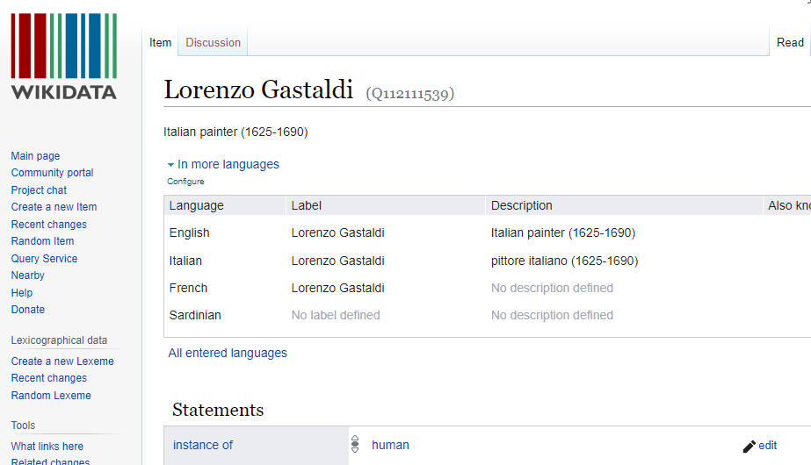
task EntitY linking (EL)
https://www.wikidata.org/wiki/Q6991
https://www.wikidata.org/wiki/Q81175539
https://www.wikidata.org/wiki/Q7001
I confratelli di Santa Croce commissionano (1658 - 1660) un ciclo di dodici tele a Lorenzo Gastaldi.
https://www.wikidata.org/wiki/Q112111539

Slide 13
tecnica gazetteer
Ner gazetteer
El gazetteer
Utile per riconoscere classi specifiche del dominio
Utile per riconoscere entità ambigue ma che in un determinato dominio assumono un preciso significato.
La prima data utile per ricostruire l’attività di Giovanni Mazzucco è il 1481, quando firma gli affreschi
La prima data utile per ricostruire l’attività di Giovanni Mazzucco è il 1481, quando firma gli affreschi

Slide 14
tecnica gazetteer
Ner gazetteer
El gazetteer
Utile per riconoscere classi specifiche del dominio
Utile per riconoscere entità ambigue ma che in un determinato dominio assumono un preciso significato.
La prima data utile per ricostruire l’attività di Giovanni Mazzucco è il 1481, quando firma gli affreschi
La prima data utile per ricostruire l’attività di Giovanni Mazzucco è il 1481, quando firma gli affreschi
Gazetteer per la classe Pittore:
Giovanni Mazzucco
Lorenzo Gastaldi
Leonardo

Slide 15
tecnica gazetteer
Ner gazetteer
El gazetteer
Utile per riconoscere classi specifiche del dominio
Utile per riconoscere entità ambigue ma che in un determinato dominio assumono un preciso significato.
La prima data utile per ricostruire l’attività di Giovanni Mazzucco è il 1481, quando firma gli affreschi
La prima data utile per ricostruire l’attività di Giovanni Mazzucco è il 1481, quando firma gli affreschi
Gazetteer per la classe Pittore:
Giovanni Mazzucco
Lorenzo Gastaldi
Leonardo
Gazetteer dei concetti presenti in HSG:
Giovanni Mazzucco > https://www.hsg.org/giovanni_mazzucco
Entracque > https://www.hsg.org/entracque

Slide 16
Estrazione di relazioni
Tasks:
Open ie

Slide 17
task Open ie
Durante il Seicento gli entracquesi vendono ovini e bovini ai macelli di Grasse, Nizza e Genova

Slide 18
task Open ie
Durante il Seicento gli entracquesi vendono ovini e bovini ai macelli di Grasse, Nizza e Genova
(entracquesi; vendono; ovini)
(entracquesi; vendono; bovini)

Slide 19
contenuti
Estrazione di informazioni:
Wrapping
Estrazione di entità
Estrazione di relazioni
Dominio storico
HiStoryGraphia
Il modulo Storytelling2Knowledge
Sperimentazione e risultati

Slide 20
Dominio storico

Slide 21
Ciclo di vita dell’informazione storica
Arricchimento
Montaggio
Creazione
Recupero
Presentazione
Analisi

Slide 22
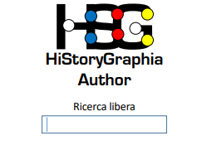
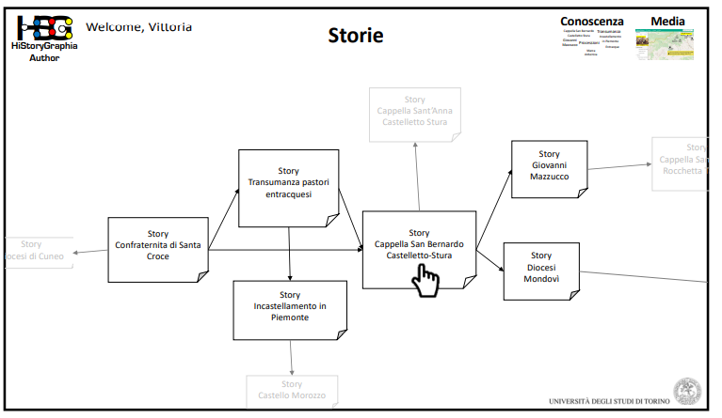
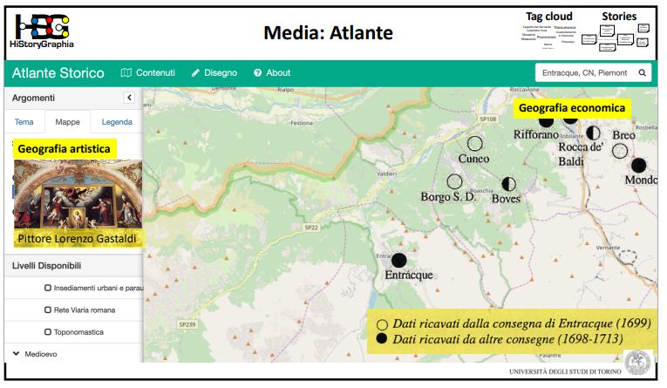
Historygraphia workflow
Estrazione Knowledge Graph
Estrazione conoscenza
(NER, EL, Gazetteers..)
e Annotazione con metadati
Using KG to update HSG database
Arricchimento
Montaggio
Entracque – Confraternita di Santa Croce
Creazione
Recupero
Narrazioni create da esperti
Presentazione
Analisi
1
2
3

Slide 23
contenuti
Estrazione di informazioni:
Wrapping
Estrazione di entità
Estrazione di relazioni
Dominio storico
HiStoryGraphia
Il modulo Storytelling2Knowledge
Sperimentazione e risultati

Slide 24
historygraphia
Contesto del progetto

Slide 25

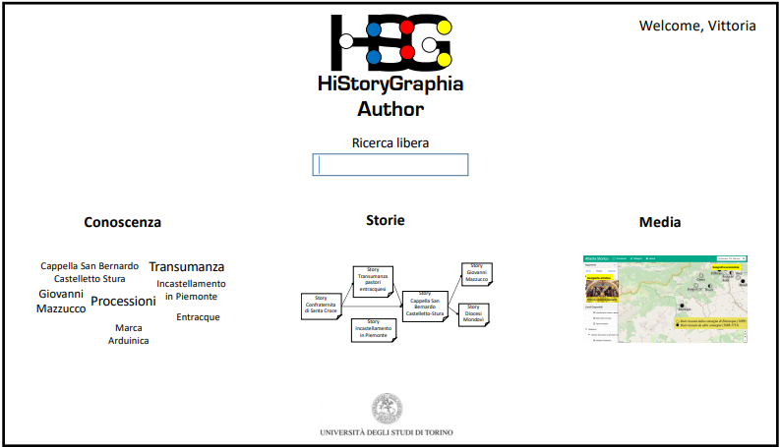

HISTORYGRAPHIA
Progetto di ricerca dell’Università degli studi di Torino, finalizzato alla raccolta di contenuti storici per:
Preservarli nel tempo
Diffonderli (ricerca, turismo)
Interconnetterli
Tramite partecipazione attiva dell’utente
Può effettuare una ricerca
Utente
Entracque – Confraternita di Santa Croce
Può inserire una nuova narrazione

Slide 26
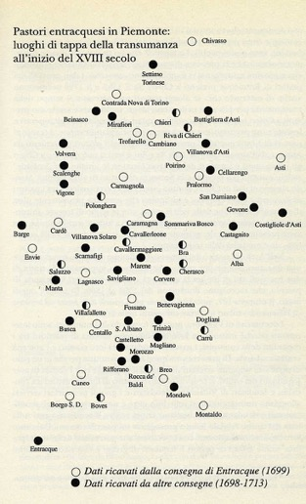
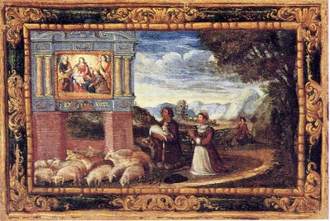
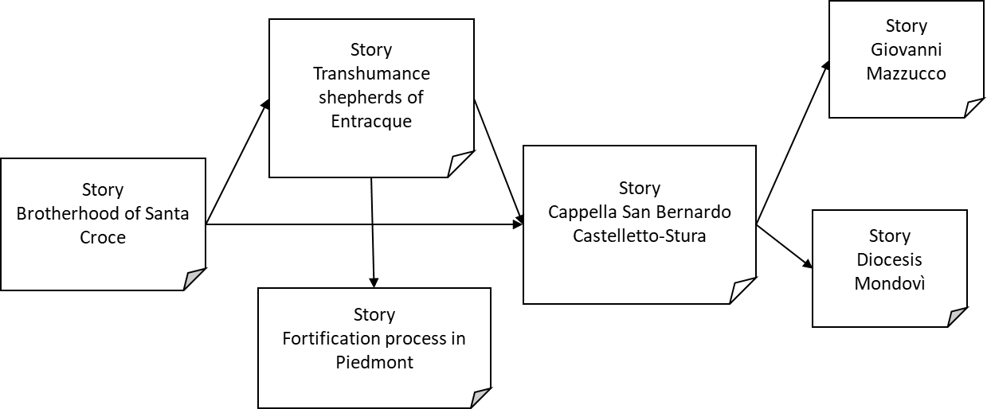
Fonti
La piattaforma si divide in tre livelli di rappresentazione
Mappe
Schermata
Archivi
Narrazioni
Conoscenza

Slide 27

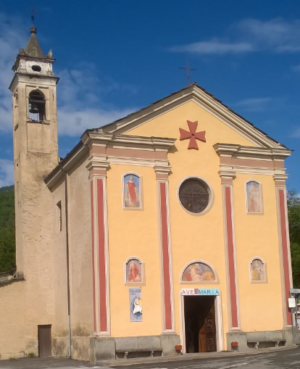
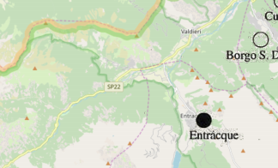
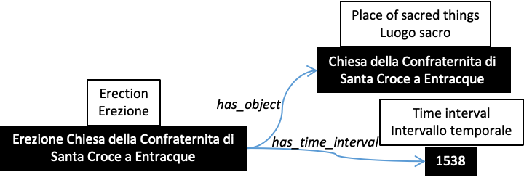
Esempio: Confraternita di Santa Croce a Entracque
Narrazione (+illustrazione + riferimento alla mappa di Entracque) connessa alla narrazione del pittore Gastaldi
Fonte
Entracque: una comunità alpina tra Medioevo ed Età moderna Volume 12 di Storia e storiografia, Rinaldo Comba, Mario Cordero. Società per gli studi storici, archeologici ed artistici della provincia di Cuneo, 1997
… “La chiesa della confraternita viene edificata nel 1538, segno dell’affermazione di un notabilato che controlla la vita economica e sociale della comunità e sviluppatosi…” …
Grafo di conoscenza
Fonte: http://www.confraternite.it/confraternita/3174

Slide 28
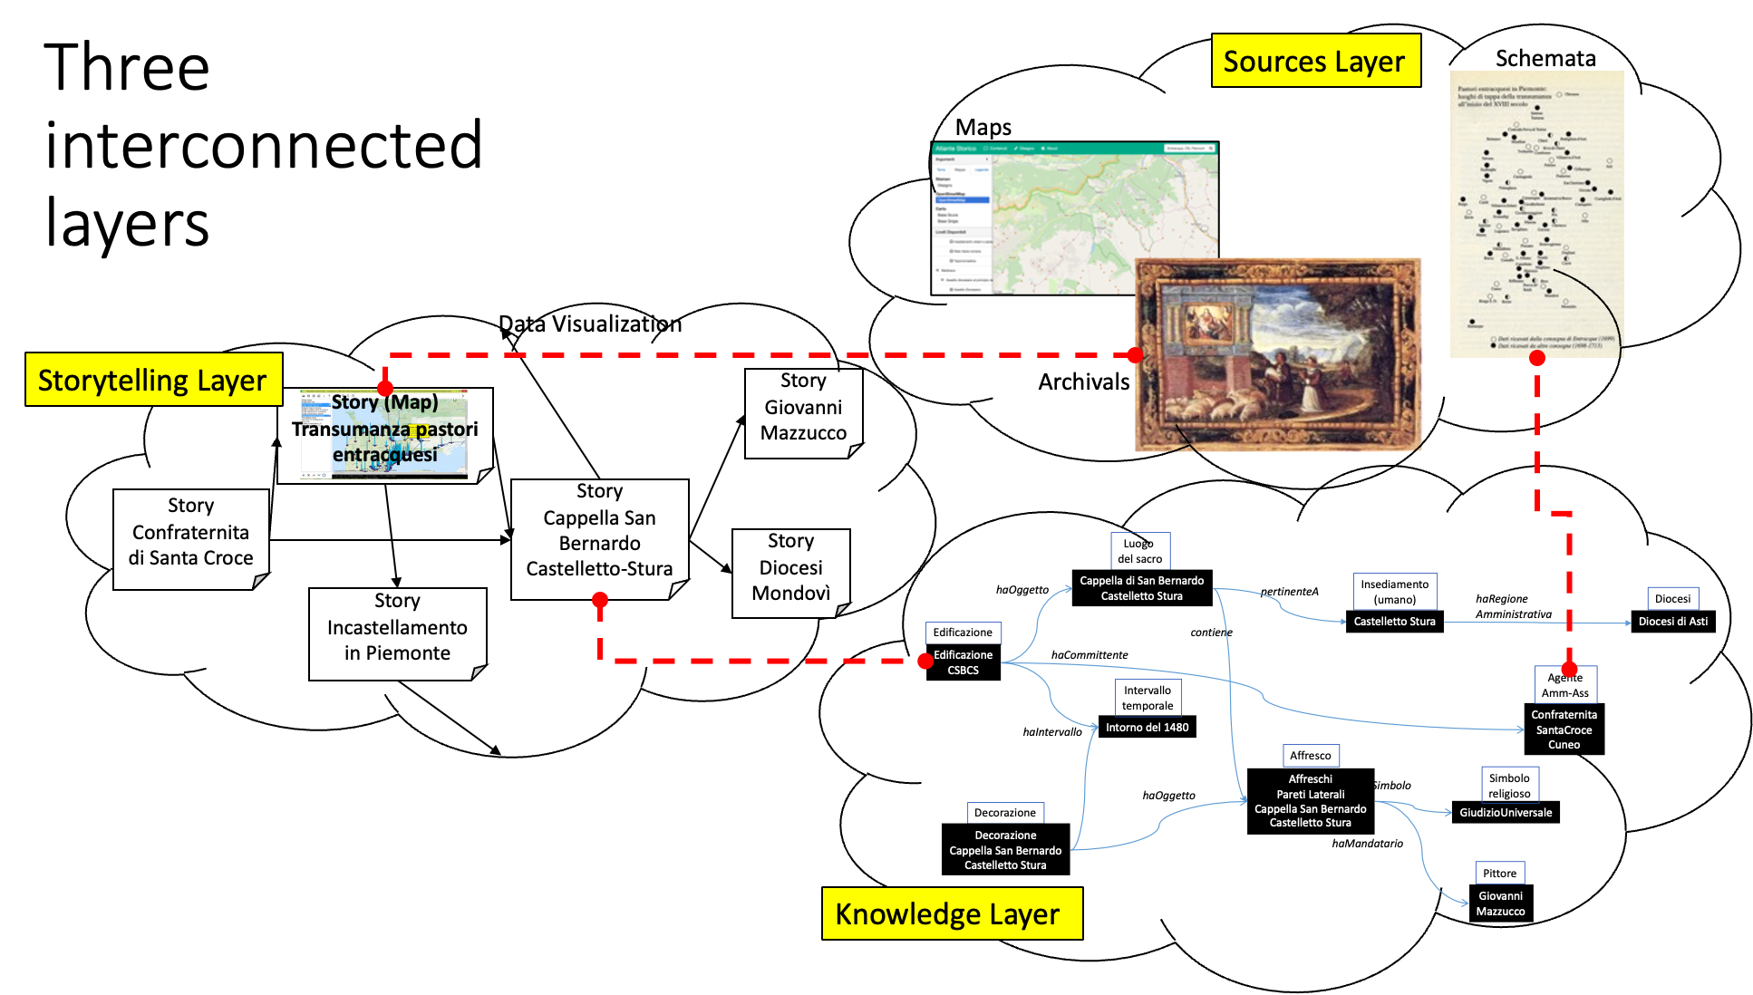
Problema di ricerca
Goal:
Automatizzare il processo di estrazione della conoscenza
Output:
Dato un testo, si vuole estrarre un grafo di conoscenza con le principali entità e relazioni
Narrazioni
Conoscenza

Slide 29
Esempio Cappella di San Bernardo
…
[Committenza] : L’edificazione della cappella e la sua decorazione ad affresco sono realizzati su commissione del parroco del paese con la partecipazione di alcuni notabili (che identifichiamo nelle figure affrescate ai margini della lunetta con l’Incoronazione della Vergine, abbigliate in vesti moderne e più caratterizzate nella fisionomia rispetto agli altri personaggi), illustri membri della confraternita di Santa Croce, da poco istituita in paese come filiazione della più importante congregazione cuneese [fonte: la confraternita di Santa Croce di Cuneo concede un aiuto in denaro il 7 marzo 1473].
…
ha agente
Committenza Decorazione
Cappella San Bernardo
Castelletto Stura
Giovanni Mazzucco
ha cliente
Committenza edificazione
Cappella San Bernardo
Castelletto Stura
Parroco Castelletto Stura
ha cliente
Confraternita SantaCroce Castelletto Stura
ha intervallo temporale
Intorno del 1480

Slide 30
contenuti
HiStoryGraphia – contesto del progetto
Estrazione di informazioni:
Wrapping
Estrazione di entità
Estrazione di relazioni
Il modulo Storytelling2Knowledge
Sperimentazione e risultati

Slide 31
Il modulo Storytelling2Knowledge

Slide 32
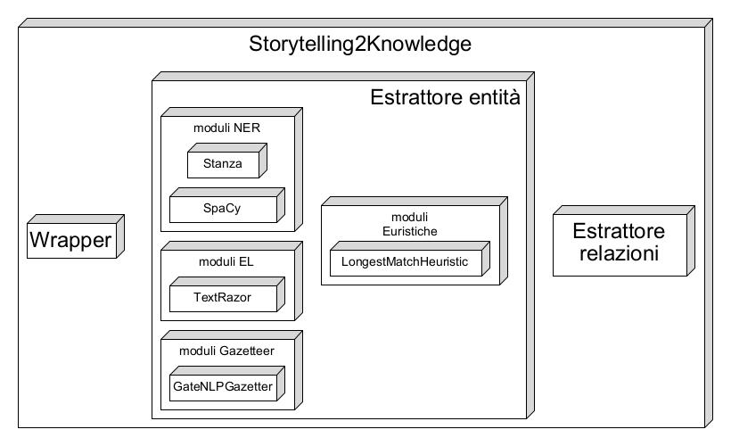
architettura

Slide 33


architettura
Moduli NER
LOC – Località
PER – Persona
ORG – Organizzazioni
MISC – Misto
LOC – Località
PER – Persona
ORG – Organizzazioni

Slide 34


architettura
Moduli EL & Gazetteer
Estrae identificatori in Wikidata
Predisposto per EL e NER

Slide 35
architettura
Esempio di testo:
Tra le sovrapposizioni sceglie la menzione più lunga
«Il Ritratto di Dante è stato venduto per..»
Modulo Euristiche
Estrattore 1: «Dante» come persona
Estrattore 2: «Ritratto di Dante» come dipinto
L’euristica sceglie: Ritratto di Dante

Slide 36
architettura
Modulo Euristiche
Albero a dipendenze estratto da spaCy
Set di regole riadattate dall’inglese all’italiano
Tratte dal lavoro di Schrading
Triplette
«soggetto, verbo, oggetto»
(entracquesi; vendono; bovini)

Slide 37
contenuti
HiStoryGraphia – contesto del progetto
Estrazione di informazioni:
Wrapping
Estrazione di entità
Estrazione di relazioni
Il modulo Storytelling2Knowledge
Sperimentazione e risultati

Slide 38
Sperimentazione e risultati

Slide 39
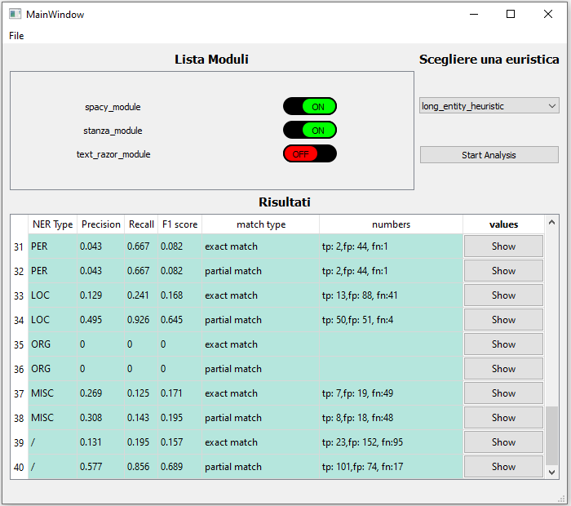

Slide 40
Selezioni l’euristica
Scelgo quali estrattori attivare
Avvio test

Slide 41
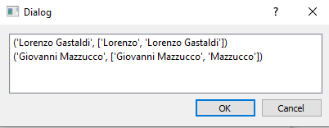
TP: veri positivi
FP: falsi positivi
FN: falsi negativi
Visualizza dettagli
Lorenzo Gastaldi fa match parziale con:
Lorenzo
Lorenzo Gastaldi

Slide 42
Risultati per la classe Persona (PER)
PRECISIONE | RECALL | F1 | MATCH | SPACY | STANZA | RAZOR | EURISTICA
0.048 | 0.667 | 0.089 | exact match | on | on | on | long
0.048 | 0.667 | 0.089 | partial match | on | on | on | long
0.033 | 0.667 | 0.063 | exact match | on | on | on/off | /
0.033 | 0.667 | 0.063 | partial match | on | on | on/off | /
0.043 | 0.667 | 0.082 | exact match | on | on | off | long
0.043 | 0.667 | 0.082 | partial match | on | on | off | long
0.062 | 0.667 | 0.114 | exact match | off | on | on | long
0.062 | 0.667 | 0.114 | partial match | off | on | on | long
0.050 | 0.667 | 0.093 | exact match | off | on | on/off | /
0.050 | 0.667 | 0.093 | partial match | off | on | on/off | /
0.045 | 0.667 | 0.085 | exact match | on | off | on | long
0.045 | 0.667 | 0.085 | partial match | on | off | on | long
0.041 | 0.667 | 0.077 | exact match | on | off | on/off | /
0.041 | 0.667 | 0.077 | partial match | on | off | on/off | /

Slide 43
Risultati per la classe Persona (PER)
PRECISIONE | RECALL | F1 | MATCH | SPACY | STANZA | RAZOR | EURISTICA
0.048 | 0.667 | 0.089 | exact match | on | on | on | long
0.048 | 0.667 | 0.089 | partial match | on | on | on | long
0.033 | 0.667 | 0.063 | exact match | on | on | on/off | /
0.033 | 0.667 | 0.063 | partial match | on | on | on/off | /
0.043 | 0.667 | 0.082 | exact match | on | on | off | long
0.043 | 0.667 | 0.082 | partial match | on | on | off | long
0.062 | 0.667 | 0.114 | exact match | off | on | on | long
0.062 | 0.667 | 0.114 | partial match | off | on | on | long
0.050 | 0.667 | 0.093 | exact match | off | on | on/off | /
0.050 | 0.667 | 0.093 | partial match | off | on | on/off | /
0.045 | 0.667 | 0.085 | exact match | on | off | on | long
0.045 | 0.667 | 0.085 | partial match | on | off | on | long
0.041 | 0.667 | 0.077 | exact match | on | off | on/off | /
0.041 | 0.667 | 0.077 | partial match | on | off | on/off | /
Perché?
Alcune persone non sono rilevanti
«Giulio e Giovanni Battista Bruno»
Titoli di opere contenenti nomi propri
«Immacolata con i santi Sebastiano, Giuseppe, Rocco e Carlo Borromeo»

Slide 44
Risultati per la classe Località (LOC)
PRECISIONE | RECALL | F1 | MATCH | SPACY | STANZA | RAZOR | EURISTICA
0.131 | 0.241 | 0.170 | exact match | on | on | on | long
0.505 | 0.926 | 0.654 | partial match | on | on | on | long
0.109 | 0.278 | 0.157 | exact match | on | on | on/off | /
0.380 | 0.963 | 0.545 | partial match | on | on | on/off | /
0.129 | 0.241 | 0.168 | exact match | on | on | off | long
0.495 | 0.926 | 0.645 | partial match | on | on | off | long
0.114 | 0.222 | 0.151 | exact match | off | on | on | long
0.467 | 0.907 | 0.616 | partial match | off | on | on | long
0.109 | 0.222 | 0.146 | exact match | off | on | on/off | /
0.464 | 0.944 | 0.622 | partial match | off | on | on/off | /
0.155 | 0.241 | 0.188 | exact match | on | off | on | long
0.595 | 0.926 | 0.725 | partial match | on | off | on | long
0.148 | 0.241 | 0.183 | exact match | on | off | on/off | /
0.568 | 0.926 | 0.704 | partial match | on | off | on/off | /

Slide 45
Risultati senza classificazione
PRECISIONE | RECALL | F1 | MATCH | SPACY | STANZA | RAZOR | EURISTICA
0.114 | 0.263 | 0.159 | exact match | on | on | on | long
0.419 | 0.966 | 0.585 | partial match | on | on | on | long
0.094 | 0.271 | 0.139 | exact match | on | on | on | /
0.334 | 0.966 | 0.497 | partial match | on | on | on | /
0.131 | 0.195 | 0.157 | exact match | on | on | off | long
0.577 | 0.856 | 0.689 | partial match | on | on | off | long
0.117 | 0.203 | 0.149 | exact match | on | on | off | /
0.493 | 0.856 | 0.625 | partial match | on | on | off | /
0.112 | 0.254 | 0.155 | exact match | off | on | on | long
0.418 | 0.949 | 0.580 | partial match | off | on | on | long
0.096 | 0.254 | 0.139 | exact match | off | on | on | /
0.358 | 0.949 | 0.520 | partial match | off | on | on | /
0.114 | 0.263 | 0.159 | exact match | on | off | on | long
0.421 | 0.966 | 0.586 | partial match | on | off | on | long
0.100 | 0.271 | 0.146 | exact match | on | off | on | /
0.356 | 0.966 | 0.521 | partial match | on | off | on | /
0.141 | 0.195 | 0.164 | exact match | on | off | off | /
0.620 | 0.856 | 0.719 | partial match | on | off | off | /
0.110 | 0.144 | 0.125 | exact match | off | on | off | /
0.617 | 0.805 | 0.699 | partial match | off | on | off | /
0.106 | 0.237 | 0.147 | exact match | off | off | on | /
0.424 | 0.949 | 0.586 | partial match | off | off | on | /

Slide 46
Conclusioni..
Architettura modulare e applicazione per:
Test
Valutazione
Analisi risultati
..e sviluppi futuri
#HeidelTime
#Frames
#ApprendimentoAutomatico

Slide 47
fine
Grazie per l’attenzione

